Slide 1
به نام خداوند بخشنده و مهربان
علوم اول ابتدایی
درس چهاردهم
استان کرمانشاه
آموزش و پرورش ناحیه 3
زهرا شاهمرادی
1400_1399

Slide 2
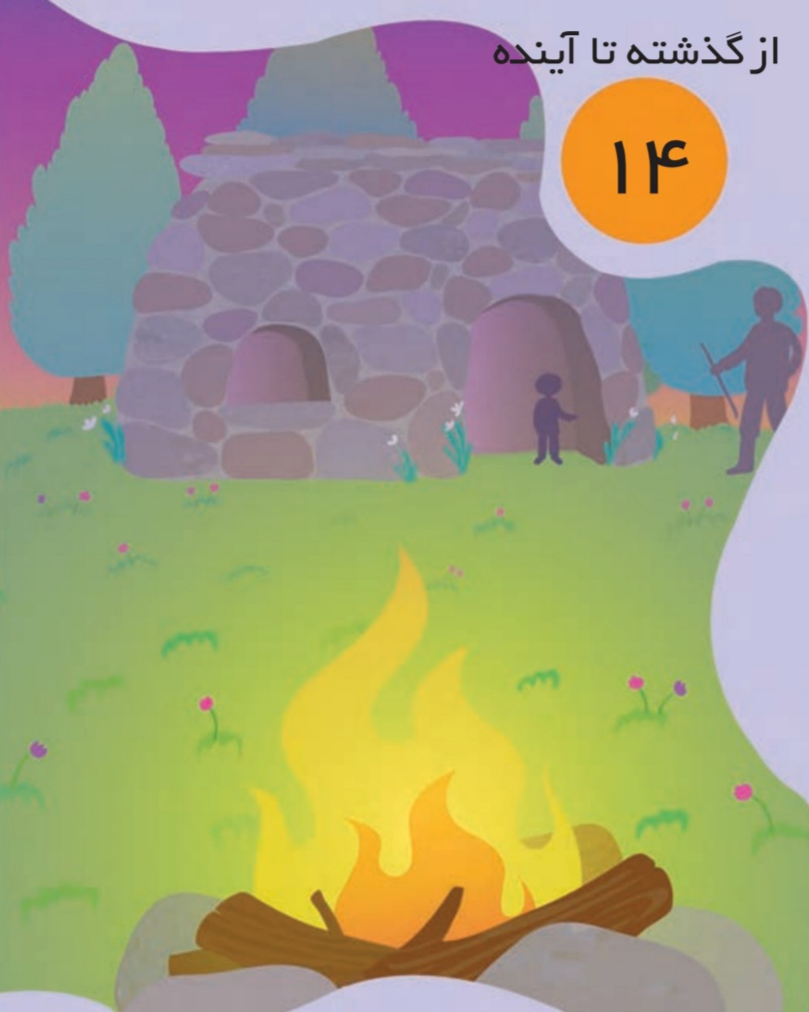

Slide 6
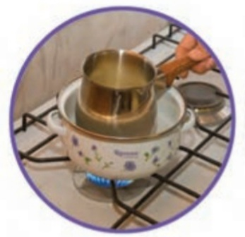

Slide 7
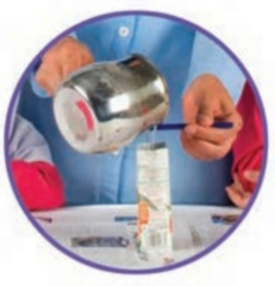

Slide 8
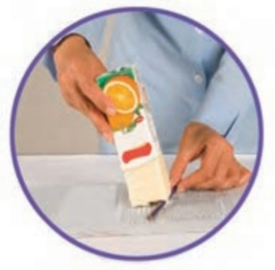

Slide 9
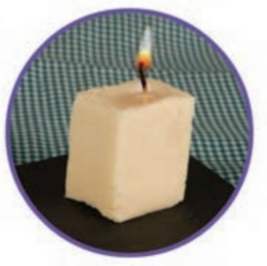

Slide 11
خسته نباشید بچه های عزیزم

